Slide 1
Studiemöte 19/10 2021 Digitalt via Zoom

Slide 2
Agenda
Välkommen
Statusuppdatering i studierna
Screeninglistan
Landet runt
Monitorering
Substudier
2022
Studiemöte januari

Slide 3
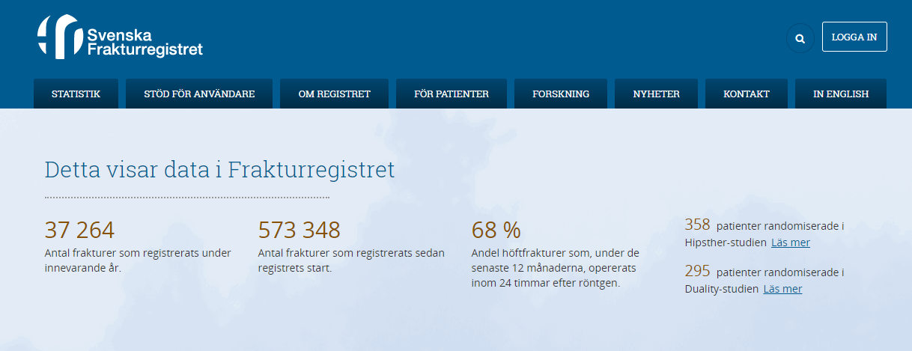
Maj 2021

Slide 4
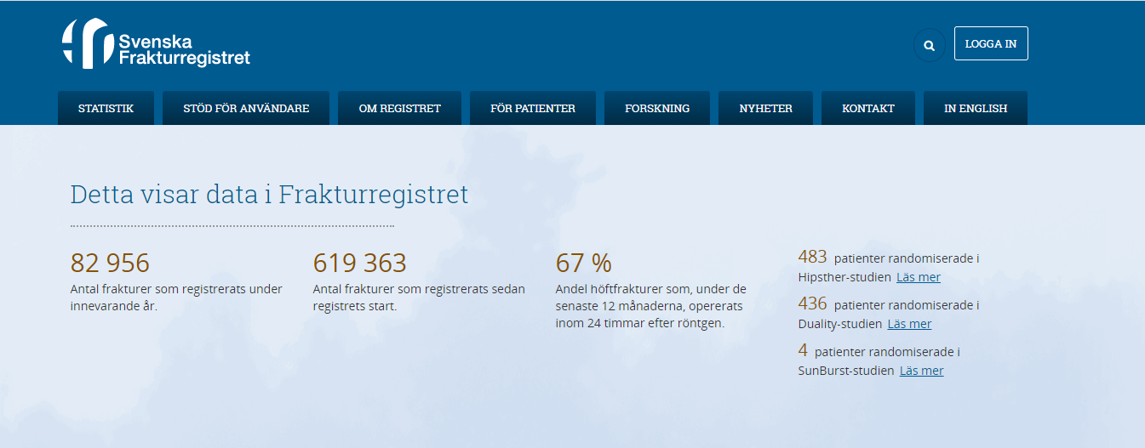
Oktober 2021

Slide 5
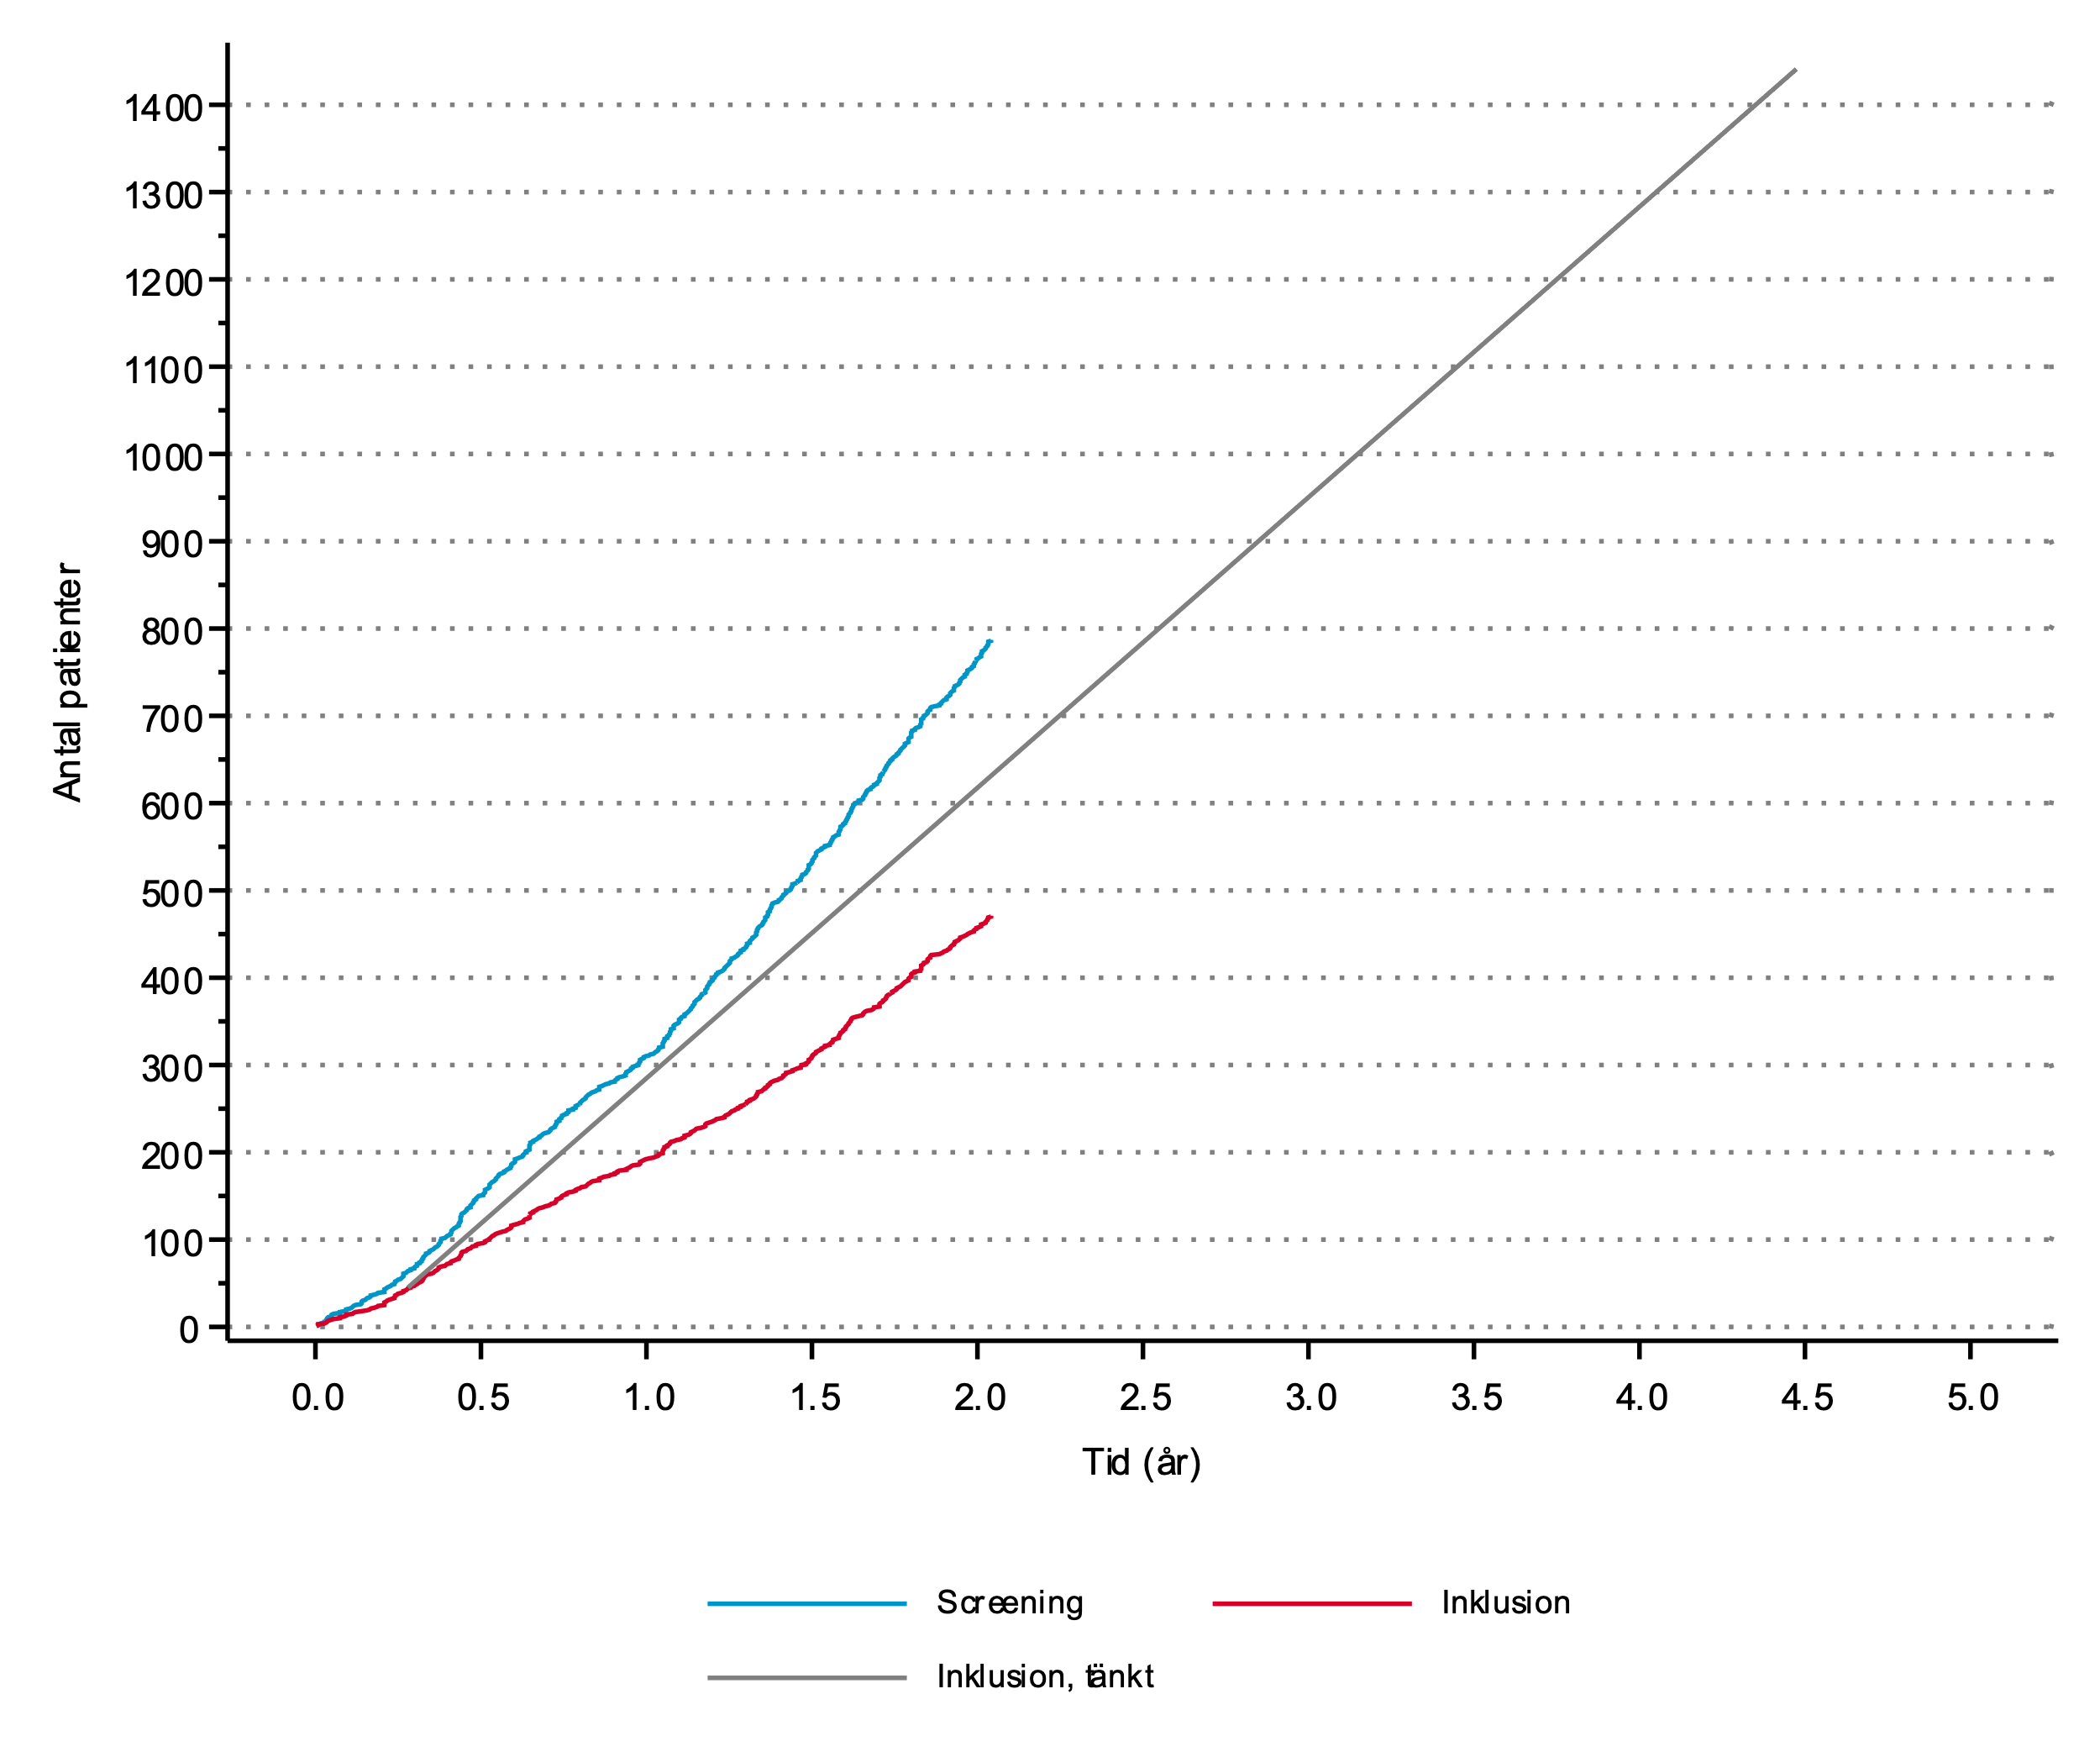
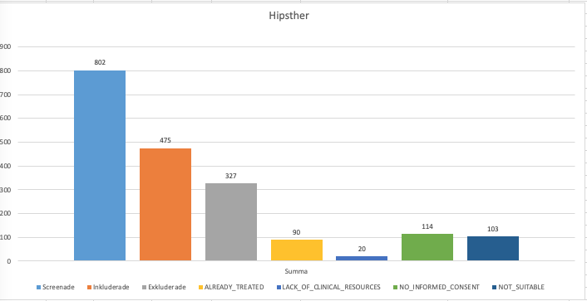
Hipsther oktober 2021
201112

Slide 8
Duality oktober 2021

Slide 11
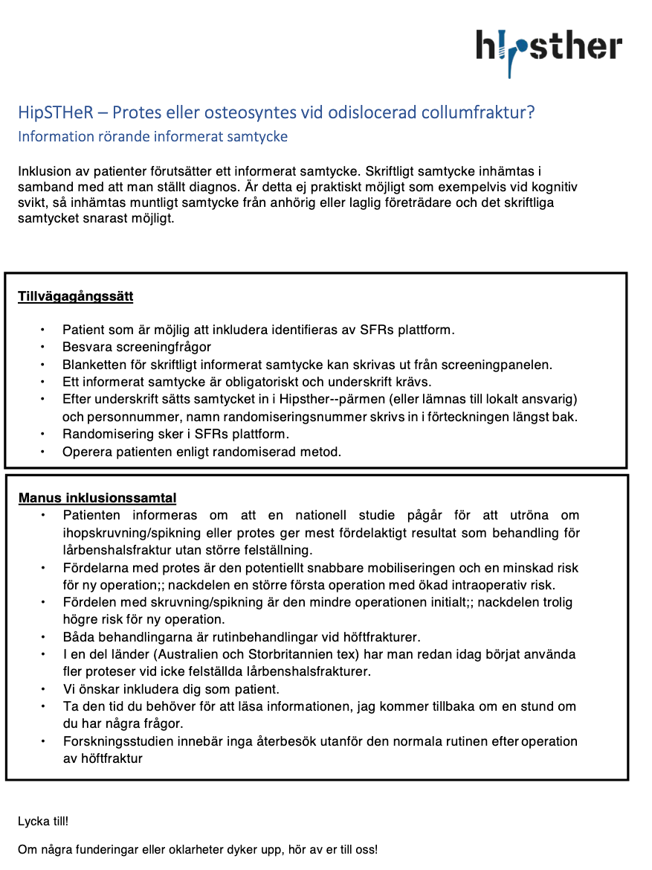
Hjälp med inklusionssamtal..
Registrera före operationen
Påminns om screening
Finns manus för alla studier
Inte lokalt exkludera vissa patienter/frakturer från studierna

Slide 12
Aktiva enheter
Nya
Norrtälje
Karolinska Huddinge
Helsingborg?
Gemensamma Hipsther Duality
Borås Alingsås Halmstad
Eksjö Falun Lidköping
Gävle Jönköping Ljungby
Kalmar Karlstad Östersund
Karlskrona Kungälv Danderyd (lämnat Hipsther)
Linköping Lycksele
Skånes Universitetssjukhus Mora
Mölndal Skövde
Nyköping Sundsvall
Skellefteå SÖS
Sunderbyn Trollhättan
Umeå Visby
Uppsala Västerås

Slide 13
Monitoreringar
Monitorering planerades 1-2 ggr/år
Under Covid -> egenmonitorering från respektive klinik
Monitorering på plats fr.o.m. hösten 2021? Östersund v40
Flera inbokade
Var noga med pappers-samtycken

Slide 14
Landet runt
Hur går det lokalt?
Kommande monitorering?
Utmaningar?
Hur är känslan på kliniken för deltagande?
Behov?
Ny presentation? Uppdatering för kliniken? Nyhetsbrev?

Slide 15
Substudier
Hipsther:
Höftfunktion
Longitudinell intervjustudie
Duality:
CTMA: Mäta stabilitet och slitage

Slide 16
Substudie: Höftfunktion
Randomiserade patienter tillfrågas om deltagande
Covid-anpassad med brev och teleuppföljning 4 och 12 månader.
Prel 340 patienter (25 inkluderade)
Primärt utfall:
New Mobility Score
Sekundära utfall:
WOMAC
Katz ADL
Mini Mental State Examination (MMSE)
Geriatric Depression Scale (GDS-15)
The Philadelphia Geriatric Center Morale Scale (PGCMS)

Slide 17
Substudie: Longitudinell intervjustudie
Randomiserade patienter tillfrågas om deltagande
Covid-anpassad med distansintervjuer 1, 8 och 12 månader.
Prel 30 patienter (6 inkluderade)
Kvalitativ longitudinell studie
Identifiera och beskriva viktiga aspekter i rehabiliteringsprocessen

Slide 18
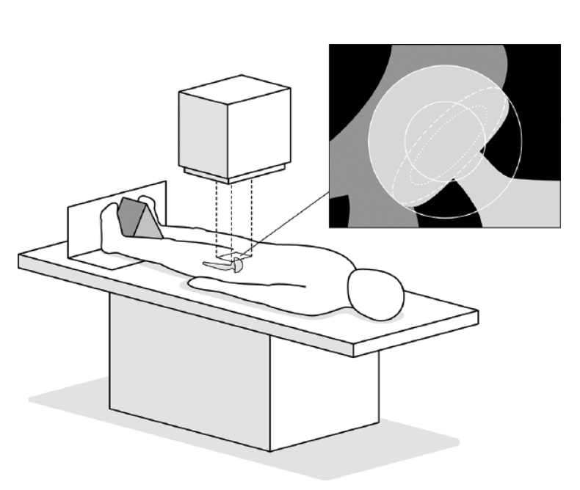
Substudie i
CTMA för att mäta stabilitet och slitage
CTMA: på väg att ersätta RSA
Har dubbelcupar högre plastslitage??
Ansvarig: Maziar Mohaddes/Göteborg
Tabori-Jensen et al., 2018

Slide 19
Revisionscement vid hemi?
Klusterrandomiserad cross-over studie
Inga individuella samtycken
Alla patienter med MCF som får hemiprotes inkluderas vid deltagande sjukhus
Studiestart: Januari 2022
Primärt utfall: Djupa infektioner

Slide 20
Randomization per centre/cluster
Period 1:
0-2 years
Wash out
1 month
Period 2:
2-4 years
Last 1 year follow-up: 5 years
Standard Cement first
DIAC first
Standard Cement
Study design of the DAICY trial: Prospective register-based cluster randomized cross-over study
DIAC

Slide 21
Aktiviteter
Månadsrapporter
Inklusionstävlingar
Priser

Slide 22
2022
Studiemöte januari Stockholm 26-27/1
Lunch-till-lunch möte
Hotell
Resa till Europeiskt stormöte?

Slide 23
Övriga frågor?

Slide 24
Tack för idag

